Slide 1
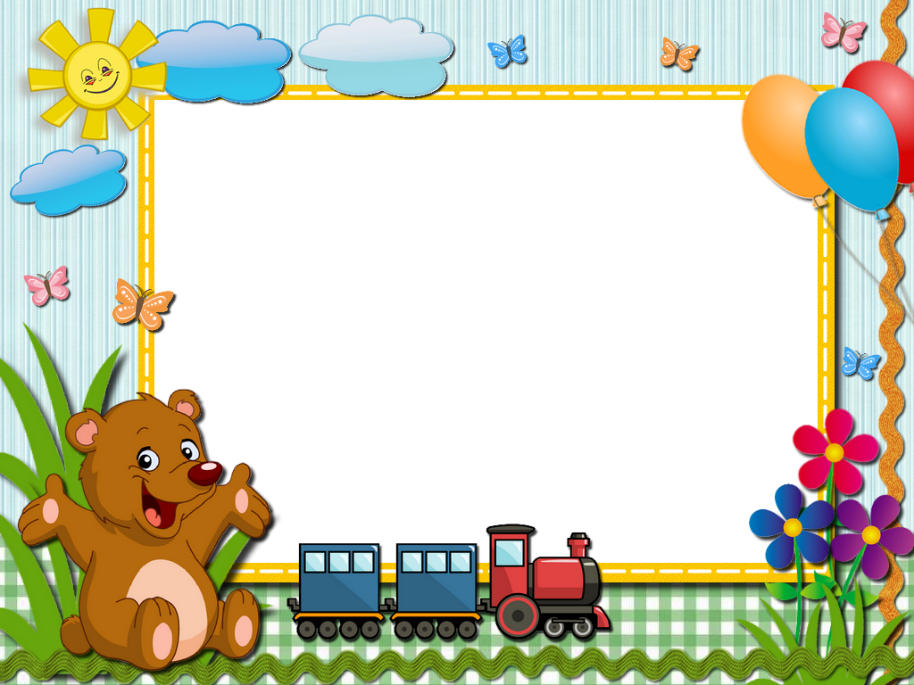




Trường Tiểu học Đa Phúc
Chào mừng thầy cô và các em học sinh
đến với tiết Đạo đức – Lớp 3A3
Giáo viên: Bùi Nguyệt Minh

Slide 2
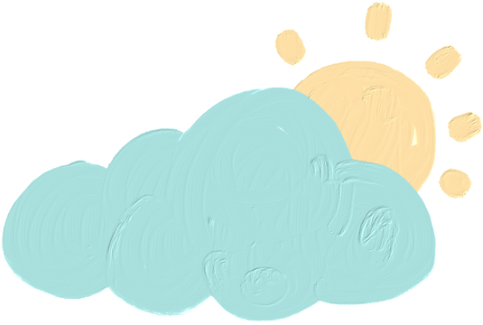
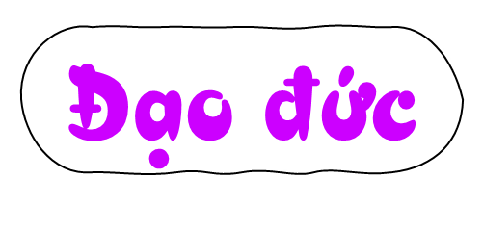


Thứ … ngày … tháng … năm....
Bài 8 – Tiết 2

Slide 3



Slide 4

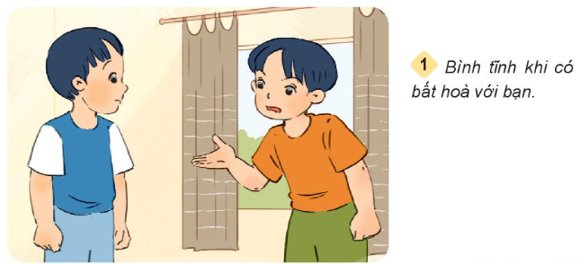
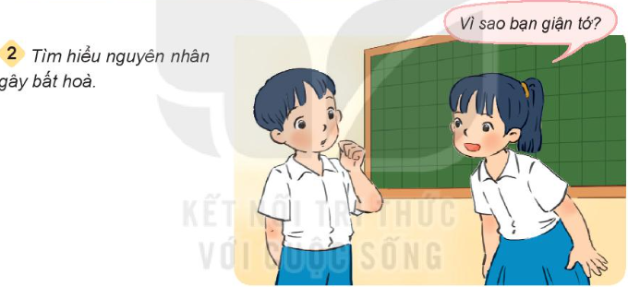
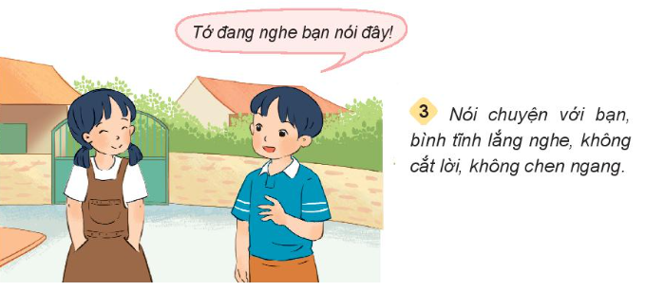
Quan sát tranh và nêu cách xử lí bất hòa với bạn bè.

Slide 5
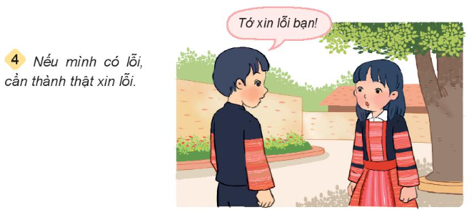
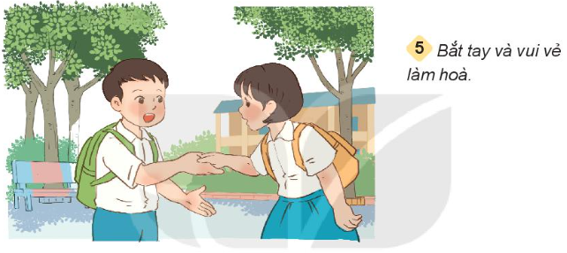

Slide 6



Mỗi người chúng ta không thế sống tách biệt với cộng đồng. Vì thế chúng ta cần xây dựng mối quan hệ tốt đẹp với mọi người xung quanh.
Xây dựng mối quan hệ tốt đẹp với bạn bè là truyền thống từ bao đời nay của dân tộc ta, góp phần xây dựng nếp sống văn văn minh.

Slide 7
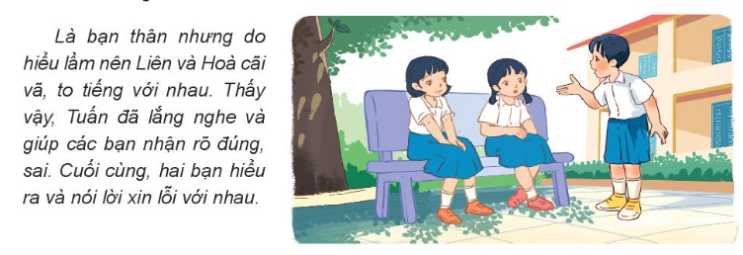
Khi hai bạn bất hòa Tuấn đã làm gì?

Slide 8



